Slide 1
岗位晋升述职汇报
Report On Post Promotion Of Employees
晋升岗位：高级运营总监
汇报人：OfficePLUS

Slide 2
01
02
03
工作简历
能力自评
岗位认知
Work Experience
Self Assessment
Post Awareness

Slide 3
01
个人简历
Work Experience

Slide 4
基本信息
出生日期：19××年2月
参加工作时间：20××年9月
政治面貌：党员
学历：硕士研究生
现任职务：终端与渠道中心主任
Vivian

Slide 5
岗位经历
某区分公司 副经理
某市分公司 总经理
全省优秀城区分公司
省级守合同重信用企业
20××年
20××年
20××年
20××年
20××年
先进工作者
某市文明标兵单位
省级金牌服务标杆厅
市场部 业务干事
某区分公司 总经理
终端与渠道 中心主任

Slide 6
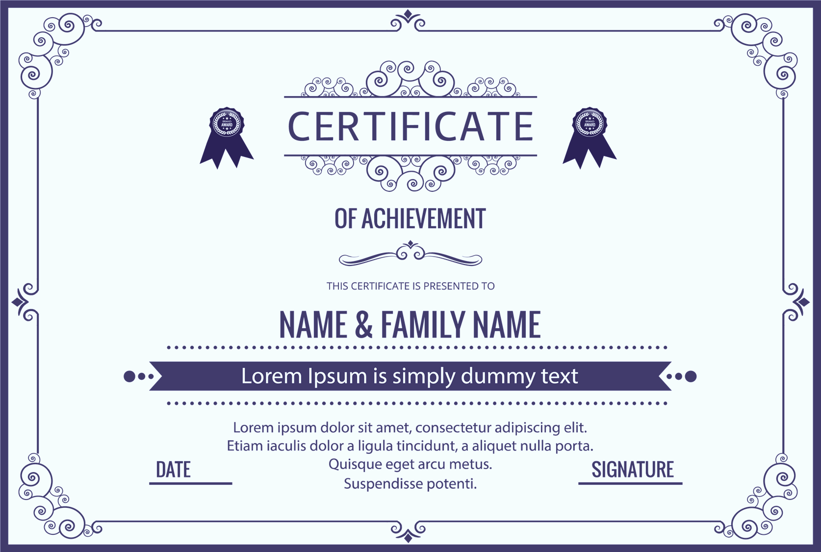
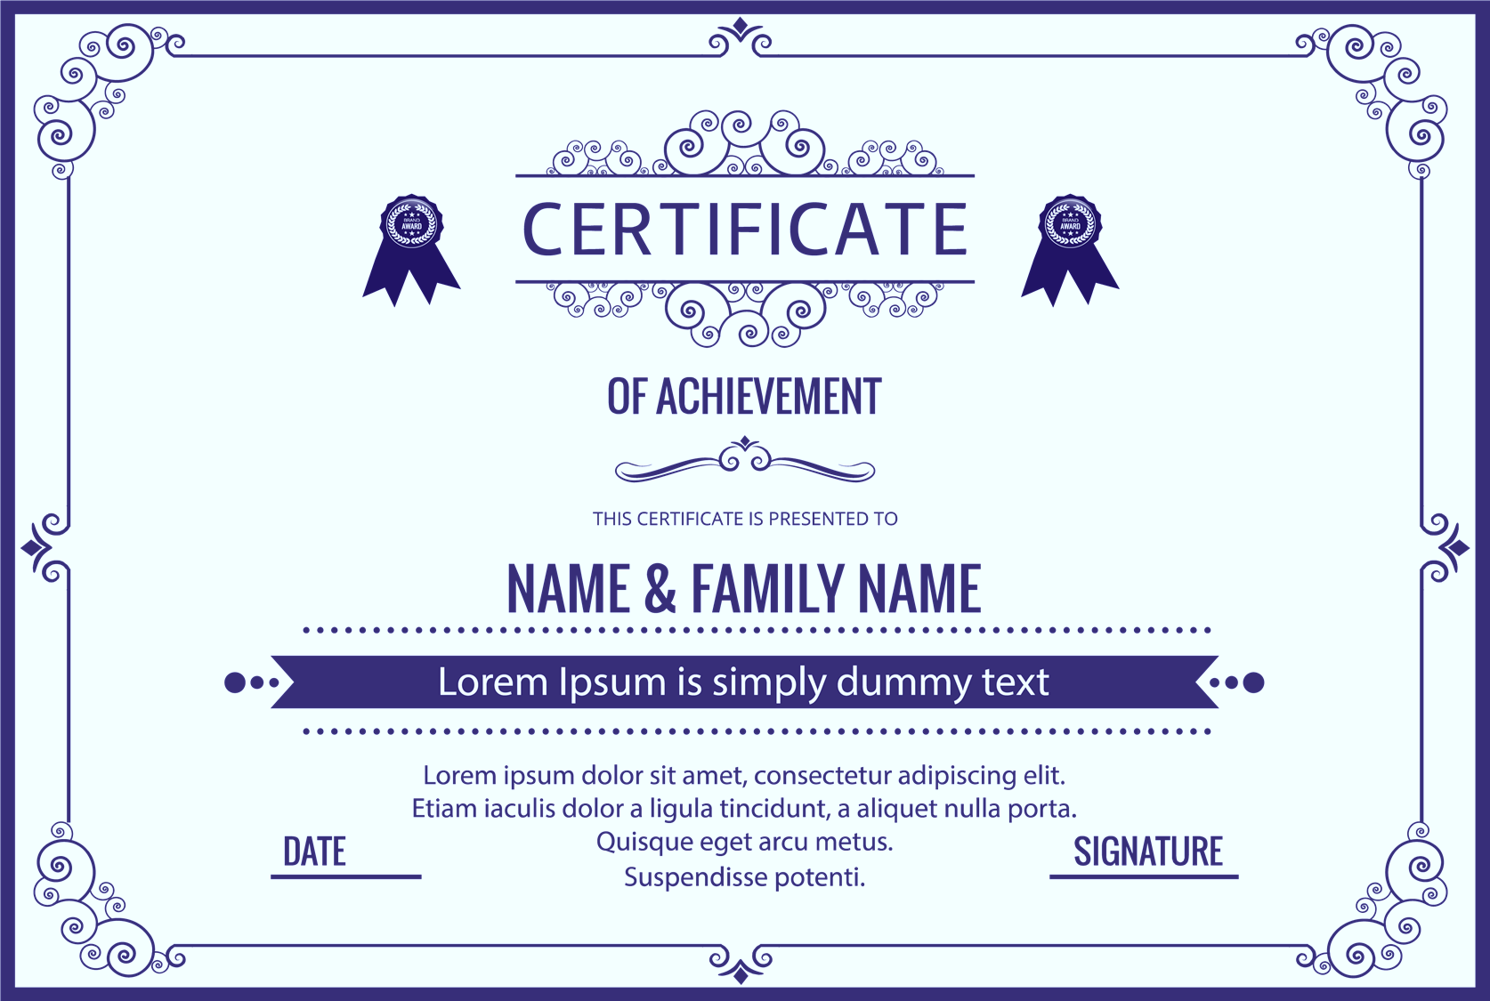
荣誉证书

Slide 7
02
能力自评
Post Awareness

Slide 8
个人优势
01
02
03
04
专业的
项目管理经验
较好的
沟通协调能力
丰富的
团队管理经验
较强的
学习能力
20××年进入政企条线，从重客中心至DICT中心， 熟悉政企业务从商机至回款的全部流程
较好的逻辑表达能力，在县公司和政企中心工作中积累了和当地政府、部门协调沟通的经验
从20××年开始从事团队管理工作，管理经验丰富
中专毕业，先后自考专科和本科，考取了心理咨询师三级证书

Slide 9
科学且专业的项目管理
项目制进度完成情况汇总表
编号 | 关键任务 | 开始日期 | 计划完成日期 | 实际完成日期
1 | 项目内部启动会，制定计划书 | 20××/12/05 | 20××/12/05 | 20××/12/20
3 | 现场技术交流，沟通确认客户需求 | 20××/12/10 | 20××/12/13 | 20××/12/11
6 | 拿到并整理客户的设计方案 | 20××/12/15 | 20××/12/15 | 20××/12/15
7 | 根据设计方案，现场进行踏勘 | 20××/12/16 | 20××/12/17 | 20××/12/17
8 | 制定施工方案，编制工程预算 | 20××/12/18 | 20××/12/31 | 20××/12/28
9 | 和招标公司沟通，确定评分标准 | 20××/01/02 | 20××/01/13 | 20××/01/12
10 | 撰写投标文件 | 20××/01/02 | 20××/02/03 | 20××/02/02
11 | 报告省重客中心提供投标支撑 | 20××/01/02 | 20××/02/03 | 20××/01/22
12 | 报告省云计算公司提供指导 | 20××/01/02 | 20××/02/03 | 20××/01/22
13 | 到省公司签字盖章、制作标书 | 20××/01/02 | 20××/02/03 | 20××/03/15
14 | 去市里公共资源交易中心投标 | 20××/02/06 | 20××/02/06 | 20××/03/19

Slide 10
项目管理中的能力展示
01
02
03
进度管理
沟通管理
成本风险管理
注意管理客户的期望值，不要向客户承诺不切合实际实际的交付时间。合理统筹安排项目的活动顺序。
沟通的确认，双向反馈，确保信息的正确流动。结论先行，理由和事实 ，结构化更加清晰。
成本管理方面，只要管理好客户的需求，便可将风险转移到下游合作伙伴。有应急和管理储备能力。

Slide 11
丰富的团队管理经验
创造良好的工作氛围，树立团队精神，多沟通
明确共同的团队目标，如学习目标，发展目标等
团队成员合理分配，结合实际情况因人就势
规划好团队的考核标准，做好阶段性考核
及时适当的鼓励和批评，使员工好的行为趋向于重复

Slide 12
03
岗位认知
Self Assessment

Slide 13
对农商行业的认识
文旅
以旅游经营者创造的观赏对象和休闲娱乐方式为消费内容，使旅游者获得富有文化内涵和深度参与旅游体验的旅游活动的集合
农业
商业
利用动植物的生长发育规律，通过人工培育获得产品。作为第一产业，是我国国民经济基础，是安天下、稳民心的战略性产业
以旅游经营者创造的观赏对象和休闲娱乐方式为消费内容，使旅游者获得富有文化内涵和深度参与旅游体验的旅游活动的集合

Slide 14
对竞聘岗位的认识
工作角色
2个
转变
服务意识
由原 “一个面”或“一个点”的思维模式，向上下内外、统筹兼顾的“立体”思
由原服务好“客户”就服务好一切向除服务好“客户”外，服务好上级、下级的意识转变
思维转变

Slide 15
对竞聘岗位的认知-三种角色
推动者：推动和执行
推动者
深刻理解领会上级领导的工作意图 快速准确的落实、跟踪 反馈，推动部门执行落地，做好协同合作
管理者：参谋和管理
由原服务好“客户”就服务好一切向除服务好“客户”外 还需服务好上级、服务好下级的意识转变
管理者
营造者
营造者：氛围与团队
对外协助上级、引领下级维护客情关系；对内搞好内部团结、营造一支积极 能干、健康的营销团队

Slide 16
未来工作设想
01
02
03
疏理流程，完善机制，编制办事处组织架构，明确各岗位职责
探讨销售作业操作标准化，实施卓越绩效考核，不断完善
建立科学的数据分析和产品的供需计划及各档期完善的促销方案
06
05
04
培养团队精神，建立团队和谐关系，享受工作，享受生活
学习现代化的营销管理办法，完善团队及经销商的管理
建立适时、适地、适量的库存控制办法，及时满足市场销售需求

Slide 17
谢谢观看
Thank You for Your Watching
汇报人：OfficePlus

